Slide 1
Izvješće o radu predsjednice
Antonija Mirosavljević, prof.

Slide 2
Organizacija stručnih skupova
Rukovođenje školom u izazovnim vremenima
Od 7. do 10. studenoga 2021. godine, Kongresni centar Gervais, Opatija
Pod pokroviteljstvom: Predsjednika RH i Ministarstva znanosti i obrazovanja
Profesionalizacija- budućnost hrvatskog školstva
Od 3. do 5. svibnja 2022. godine, Mali Lošinj
Zakon o odgoju i obrazovanju- revolucija ili estetska korekcija
Od 23. do 26. listopada 2022. godine, Hotel Olympia & Olympia Sky, Vodice
POBOLJŠANJE ORGANIZACIJE: Atraktivni stručni predavači, aktualne teme, online prijave…

Slide 3
Poboljšanje vizualnog identiteta promotivnih materijala

Slide 4
Sjednice
1. konstituirajuća sjednica Predsjedništva i Nadzornog odbora- 9. rujna 2021. godine, Zagreb
2. sjednica Predsjedništva i Nadzornog odbora- 7. studenoga 2021. godine, Opatija
3. sjednica Predsjedništva i Nadzornog odbora- 15. siječnja 2022. godine, Plitvička jezera
4. sjednica Predsjedništva i Nadzornog odbora- 2. ožujka 2022. godine, elektronska
5. sjednica Predsjedništva i Nadzornog odbora- 22. travnja 2022. godine, Novska (UHSR)
6. sjednica Predsjedništva i Nadzornog odbora- 8. rujna 2022. godine, Kopačevo
7. sjednica Predsjedništva i Nadzornog odbora- 23. listopada 2022. godine, Vodice
8. sjednica Izvršnog odbora- 23. veljače 2022. godine, Zagreb
9. Sjednica Nadzornog odbora- 23. veljače 2022. godine, Zagreb
10. Skupština- 9. studenoga 2022. godine, Opatija

Slide 5
Novi statut Udruge
Radna skupina za izradu Statuta:
Antonija Mirosavljević
Antonio Jurčev
Silvana Bjelovučić
Miro Alilović
Prijedlog Statuta jednoglasno usvojen na Skupštini održanoj 9. studenoga 2022. godine

Slide 6
Predavanja
Županijsko stručno vijeće ravnatelja Osječko-baranjske
Županijsko stručno vijeće ravnatelja Istarske županije
Okrugli stol „Uloga ravnatelja u odgojno-obrazovnom sustavu“, UFZG (8. ožujka 2022.)
ŽSV-a osnovnoškolskih knjižničara Grada Zagreba- Okrugli stol „Školske knjižnice nakon godine čitanja”
Skup ravnatelja Grada Zagreba (12. listopada 2022.)

Slide 7
Radne skupine i Povjerenstva
Aktivno sudjelovanje na svim sastancima:
Radne skupine za izradu prijedloga Nacrta Zakona o odgoju i obrazovanju u osnovnoj i srednjoj školi
Povjerenstva za izradu Pravilnika o nagrađivanju odgojno-obrazovnih radnika u predškolskim ustanovama, osnovnim i srednjim školama te učeničkim domovima
Radne skupine za izradu Pravilnika o elementima i kriterijima za upis u srednju školu
Upravnog vijeća Nacionalnog centra za vanjsko vrednovanje

Slide 8
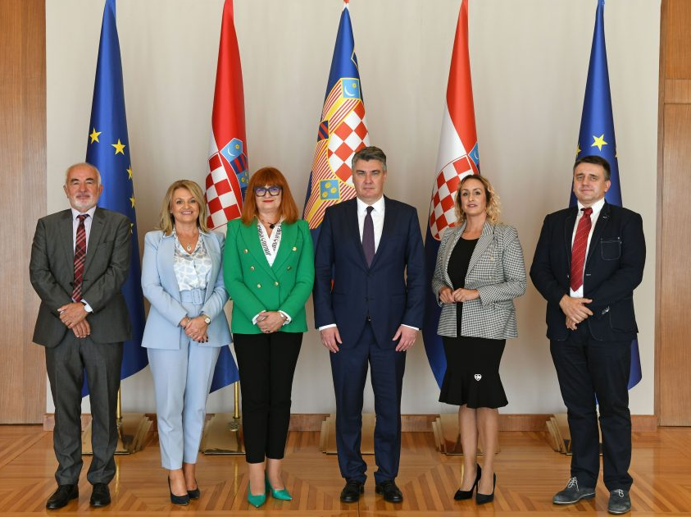
Sastanci i suradnje
Održan sastanak s predsjednikom Republike Hrvatske, Zoranom Milanovićem (5. listopada 2021.)
„Predsjednik Milanović podržao potrebu statusnog uređenja radnog mjesta ravnatelja u školskim ustanovama”

Slide 9
Sastanci i suradnje
Suradnja s Ministarstvom znanosti i obrazovanja- sastanci s ministrom Radovanom Fuchsom
Suradnja s CARNET-om
Suradnja s Nacionalnim centrom za vanjsko vrednovanje- članica Upravnog vijeća
Suradnja s UHSR-om i UTIRUŠ-em
Suradnja s Hrvatskom udrugom školskih knjižničara
Suradnja s Učiteljskim fakultetom u Zagrebu
Suradnja s izdavačkim kućama- Školska knjiga, Profil Klett, Alfa

Slide 10
Mediji
Sudjelovanje u emisijama:
Dobro jutro, Hrvatska
Ima li što novo?
Intervjui za: Novu TV, RTL, HRT, Školske novine, Nacional, N1 Info, tportal.hr, Novi list, Index.hr…
https://dnevnik.hr/vijesti/koronavirus/predsjednica-udruge-osnovnoskolskih-ravnatelja-o-nastavi-online---681795.html
https://www.nacional.hr/krenulo-samotestiranje-ucenika-ali-i-preprodaja-testova-srednjoskolci-ih-nude-za-15-do-20-kuna/
https://n1info.hr/vijesti/u-samoizolaciji-30-000-ucenika-hoce-li-testovi-promijeniti-situaciju/
https://www.tportal.hr/vijesti/clanak/najjednostavnije-bi-bilo-da-skola-dobije-brze-antigenske-testove-i-da-zaposleni-doma-odrade-testiranje-foto-20211108/print
https://emedjimurje.net.hr/vijesti/drustvo/4186394/sok-za-mariju-tepalovic-posao-ravnateljice-u-63-godini-zamijenila-burzom/
https://www.novilist.hr/rijeka-regija/otoci/u-malom-losinju-poceo-skup-ravnatelja-osnovnih-i-srednjih-skola/
https://www.dalmacijanews.hr/clanak/0scg-samotestiranje-ucenika-u-iducih-mjesec-dana-svaki-ucenik-ce-dobiti-4-testa
https://www.dnevno.hr/vijesti/biljezit-ce-tko-je-odbio-testiranje-fuchs-zabrinut-spominje-broj-umrlih-i-poginule-u-domovinskom-ratu-1860615/
https://slobodnadalmacija.hr/vijesti/hrvatska/krenulo-je-samotestiranje-ucenika-a-oni-dosjetljiviji-medu-njima-odlucili-su-od-svega-napraviti-i-mali-biznis-pa-testove-preprodaju-za-petnaestak-kuna-1167432
https://www.index.hr/vijesti/clanak/sefica-udruge-osnovnoskolskih-ravnatelja-vjerujem-da-ce-se-ucitelji-snaci/2314365.aspx

Slide 11
Facebook
877 pratitelja
50 objava

Slide 12
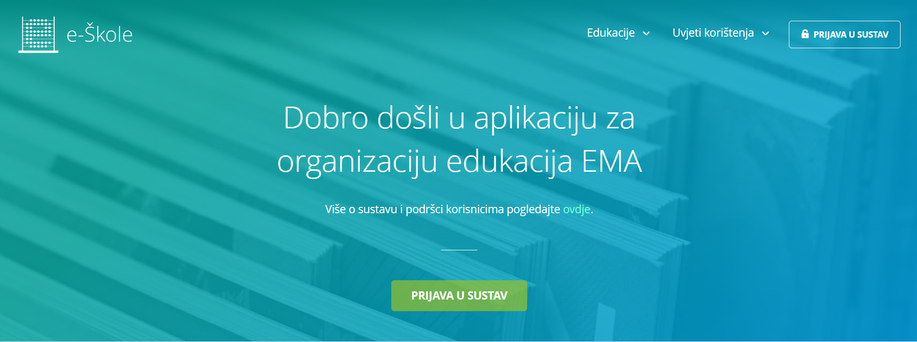
Potvrde
Izdavanje potvrda o stručnom usavršavanju pomoću aplikacije za organizaciju edukacije EMA

Slide 13
Pravni savjeti
Kontinuirano pružanje pravne pomoći svim članovima HUROŠ-a uz odvjetnički ured Mihočević & Bajs

Slide 14
Financijski plan za 2023.
Renata Gudelj

Slide 15
PRIHODI POSLOVANJA | 647.137,50 kn | 85.889,91 eura
321 - Prihodi od članarina (810 ŠKOLA) x 400,00 kn/53,00 eura | 324.000,00 kn | 43.002,19 eura
341 - Prihodi od KTA na deponirana sredstva u banci | 20,00 kn | 2,65 eura
353 - Prihodi od donacija | 25.000,00 kn | 3.318,07 eura
363 - Prihodi od kotizacija za str. skup. (550 ŠKOLA) x 504,81kn/67,00 eura | 277.645,50 kn | 36.849,89 eura
Višak prihoda iz 2021. | 20.472,00 kn | 2.717,10 eura
RASHODI POSLOVANJA | 542.500,00 kn | 72.002,12 eura
422 - Naknade članovima Predsjedništva, Nadzornog i Izvršnog odbora | 27.000,00 kn | 3.583,52 eura
424 – Ostale naknade osobama izvan radnog odnosa za obavlj. akti. Udruge | 25.000,00 kn | 3.318,07 eura
425 - Rashodi za usluge | 220.000,00 kn | 29.199,02 eura
426 - Uredski materijal i ostali materijalni rashodi | 10.000,00 kn | 1.327,23 eura
429 - Ostali nespomenuti materijalni rashodi | 250.000,00 kn | 33.180,70 eura
431 - Amortizacija | 3.500,00 kn | 464,53 eura
443 - Ostali financijski rashodi | 7.000,00 kn | 929,06 eura

Slide 16
Obrazloženje financijskog plana za 2023. godinu
U financijskom planu za 2023. g. planirani su na skupini 321 prihodi od članarina na bazi 810 škola, skupini 353 donacije za izlaganje na stručnim skupovima i 363 kotizacije za stručni skup HUROŠ-a.
422- Naknade za dnevnice, troškove prijevoza i smještaja na službenom putu
424- Naknade za uporabu privatnog automobila u službene svrhe
425- Rashodi za usluge -usluge telefona, poštarine i prijevoza, ugovori o djelu, autorski honorari, usluge odvjetnika, intelektualne, računalne i tiskarske usluge
426- Rashodi za uredski materijal i sitni inventar
429- Ostali nespomenuti rashodi- kotizacije, članarine( ESHA), troškovi organizacije stručnih skupova, reprezentacija, troškovi ogranaka
443- Financijski rashodi- Usluge banke i platnog prometa
Zadaća- sudjelovanje u izradi zakonskih i podzakonskih akata, provedbi i realizaciji reforme školstva, izrada modela i zakonskih akata za profesionalizaciju ravnatelja, priprema stručnog skupa.
Ciljevi- Unaprjeđenje osnovnoškolskog odgoja i obrazovanja u RH, zaštita interesa Udruge i članova Udruge.

Slide 17
Program rada za 2023.
Antonija Mirosavljević, prof.

Slide 18
Vrijeme | Aktivnosti | Nositelji
SIJEČANJ- VELJAČA | Izrada financijskog izvješća za 2022. | PREDSJEDNIŠTVO
SIJEČANJ, LIPANJ | Priprema i održavanje sjednica Predsjedništva
OŽUJAK | Priprema i održavanje redovne skupštine HUROŠ-a | PREDSJEDNIŠTVO- ČLANOVI
SIJEČANJ- PROSINAC | Suradnja s MZO na pripremi novog Zakona o odgoju i obrazovanju i izradi te izmjeni podzakonskih akata i drugih zakona iz područja obrazovanja | PREDSJEDNIŠTVO- ČLANOVI
 | Suradnja s Agencijom za odgoj i obrazovanje
 | Suradnja s Agencijom za strukovno obrazovanje i obrazovanje odraslih
 | Suradnja s Nacionalnim centrom za vanjsko vrednovanje obrazovanja
 | Suradnja s Udrugom hrvatskih srednjoškolskih ravnatelja
 | Suradnja s Hrvatskom zajednicom osnovnoškolskih ravnatelja
 | Suradnja s Agencijom za mobilnost i programe EU
 | Suradnja s Udrugom tajnika i računovođa u školstvu
 | Suradnja s Hrvatskom udrugom školskih knjižničara
 | Suradnja s CARNET-om
 | Suradnja s Institutom za društvena istraživanja u Zagrebu
 | Suradnja s Odborom za obrazovanje, znanost i kulturu

Slide 19
Vrijeme | Aktivnosti | Nositelji
SIJEČANJ- PROSINAC | Suradnja s Učiteljskim fakultetom Sveučilišta u Zagrebu i Fakultetom za odgojne i obrazovne znanosti, Osijek | PREDSJEDNIŠTVO- ČLANOVI
 | Sudjelovanje u E-savjetovanjima u području osnovnoškolskog obrazovanja
 | Sastanci predstavnika Udruge s predstavnicima MZO-a | PREDSJEDNIŠTVO
 | Regionalni sastanci članova Udruge vezano uz aktualnu problematiku | ČLANOVI
 | Suradnja sa lokalnom upravom i samoupravom | PREDSJEDNIŠTVO-OGRANCI- ČLANOVI
 | Suradnja s medijima
 | Sudjelovanje u aktivnostima ESHA-e i EduTech Europe | PREDSJEDNIŠTVO- ČLANOVI
LIPANJ- LISTOPAD | Priprema i održavanje jesenskog stručnog skupa
LISTOPAD | Sudjelovanje na ESHA konferenciji – DUBROVNIK | PREDSJEDNIŠTVO
LISTOPAD- PROSINAC | Izrada programa rada za 2024. god. | PREDSJEDNIŠTVO RAČUNOVODSTVO
 | Izrada financijskog plana za 2024. god.

Slide 20
Hvala na pažnji!
E-mail: antonija.mirosavljevic@huros.hr, antonija.mirosavljevic@skole.hr
Broj mobitela: 091/606 33 12
Tajništvo HUROŠ-a: tajnistvo@huros.hr
WEB: http://huros.skole.hr/
Facebook: https://www.facebook.com/profile.php?id=100075567417313

